Slide 1
파이참 소개와 설치

Slide 2
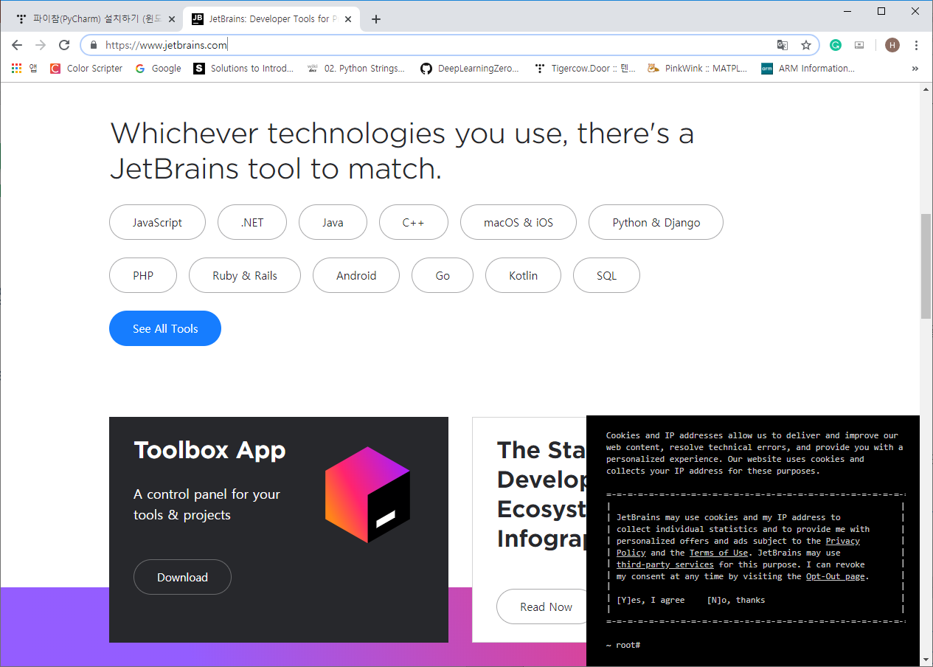
https://www.jetbrains.com/
파이참 소개
PyCharm은 Jetbrains 사에서 제작 및 배포하는 유료/무료 파이썬 IDE
Professional 버전은 유료
학생이라면 학생 인증을 하고 무료로 사용
학생용 메일 필요 / *.ac.kr
Professional / Community / education

Slide 3
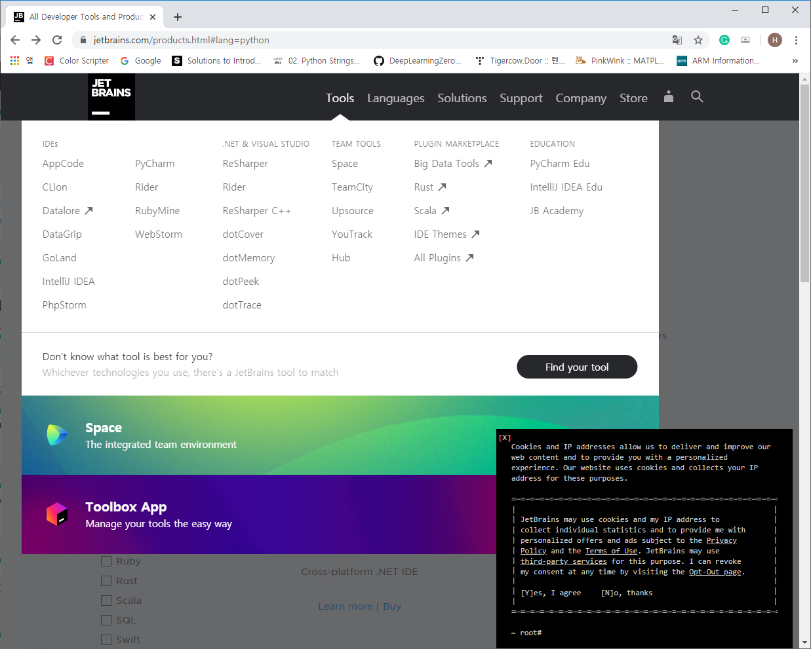
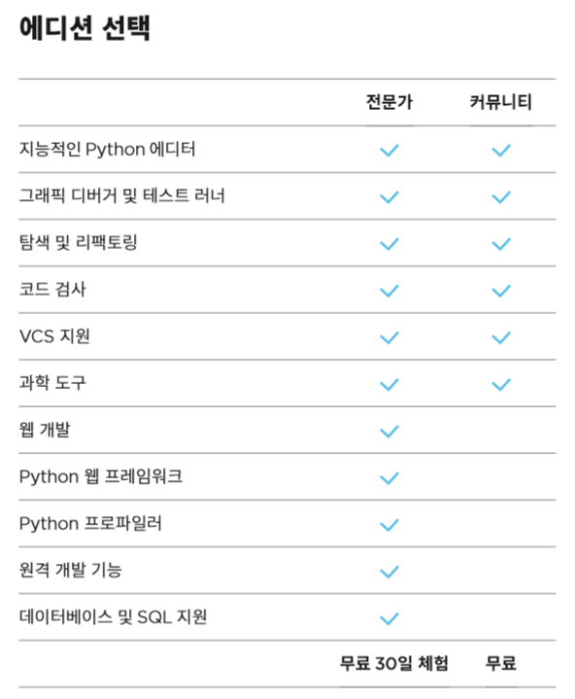
최근 홈페이지
버전 별 차이

Slide 4
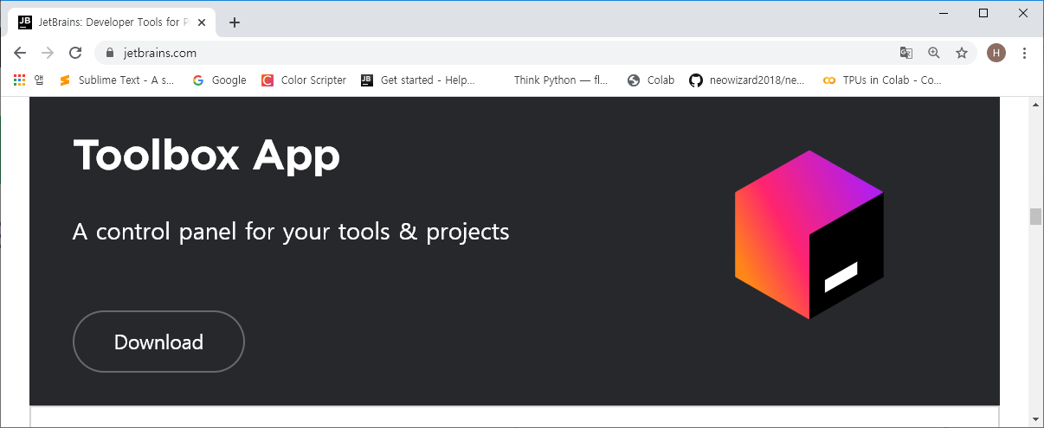
Toolbox
젯 브레인 사의 다양한 프로그램을 관리
설치 프로그램 업그레이드
작성된 프로젝트 바로 열기

Slide 5
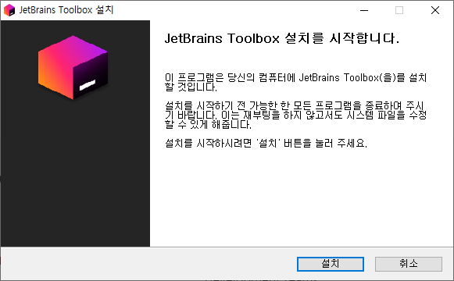
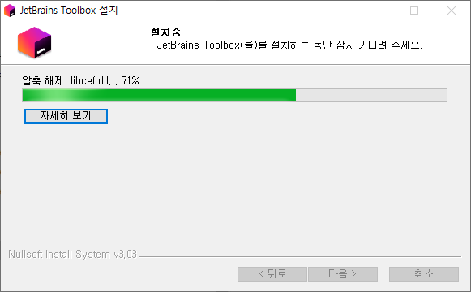
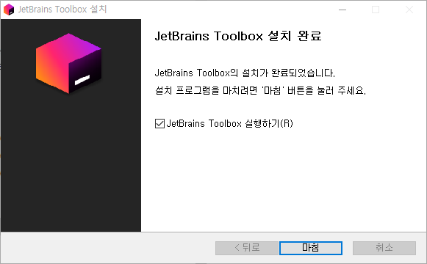
ToolBox 설치

Slide 6
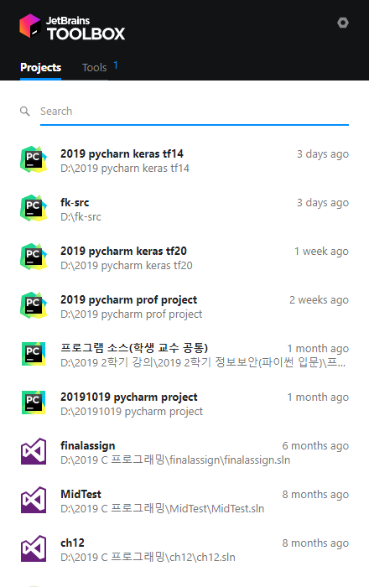
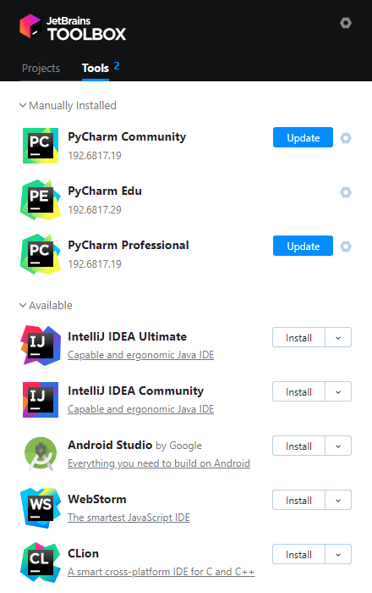
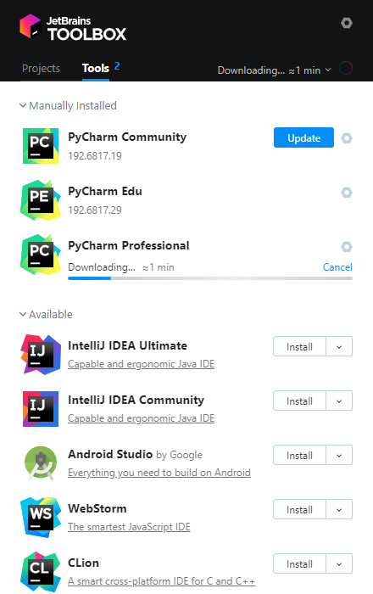
ToolBox 실행
작업 표시줄의 오른쪽 하단
Projects: 프로젝트 바로 열기
Tools: 설치 도구 update

Slide 7
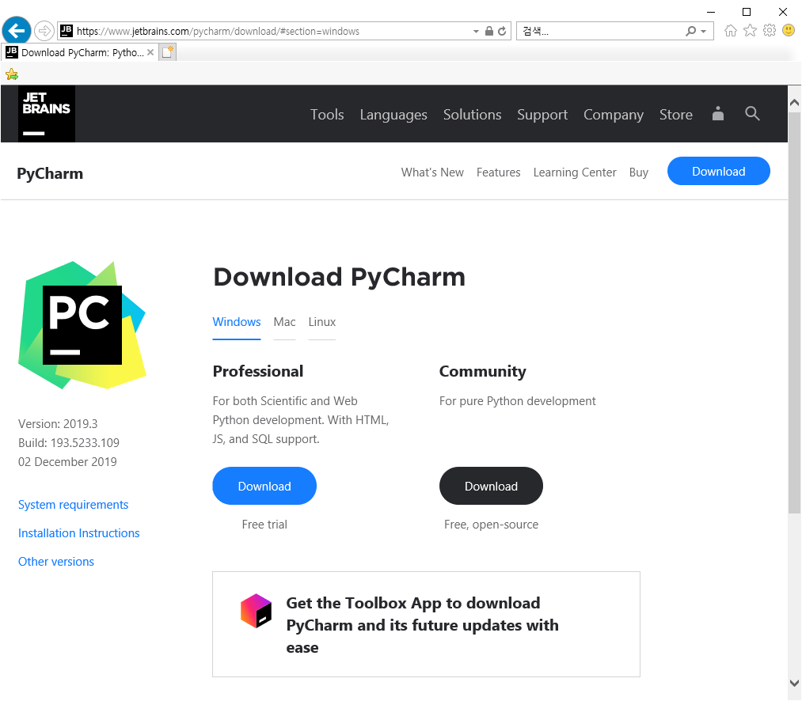
파이참 내려 받기
모두 사용 가능한 community 설치

Slide 8
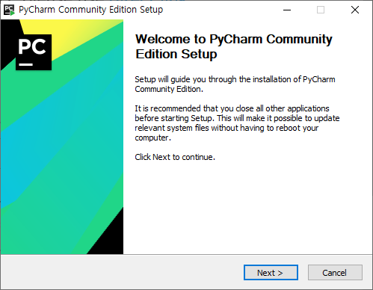
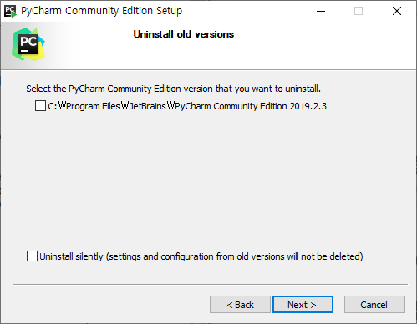
설치

Slide 9
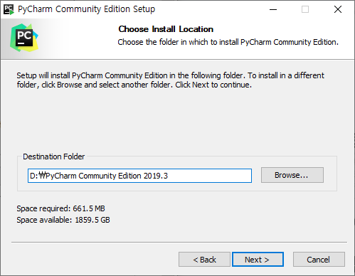
설치
기본 설치 폴더 수정
C:\Program Files\JetBrains\PyCharm Community Edition 2019.3

Slide 10
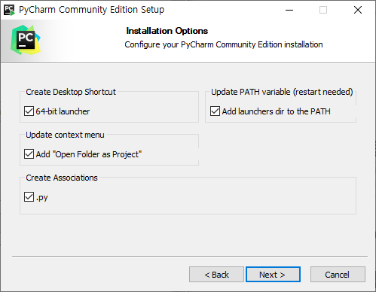
설치
모두 체크

Slide 11
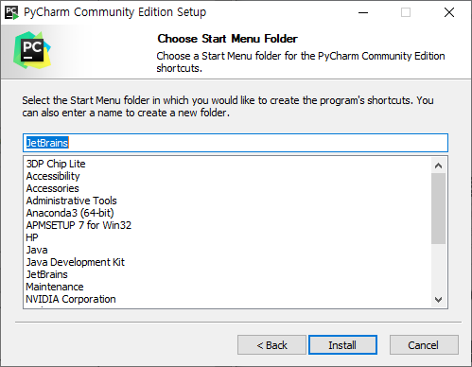
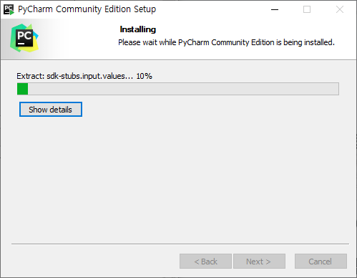
설치

Slide 12
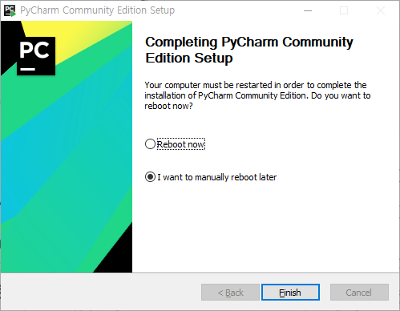
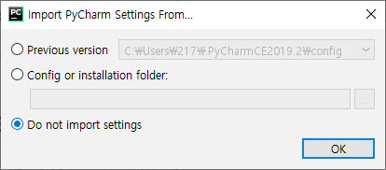
설치

Slide 13
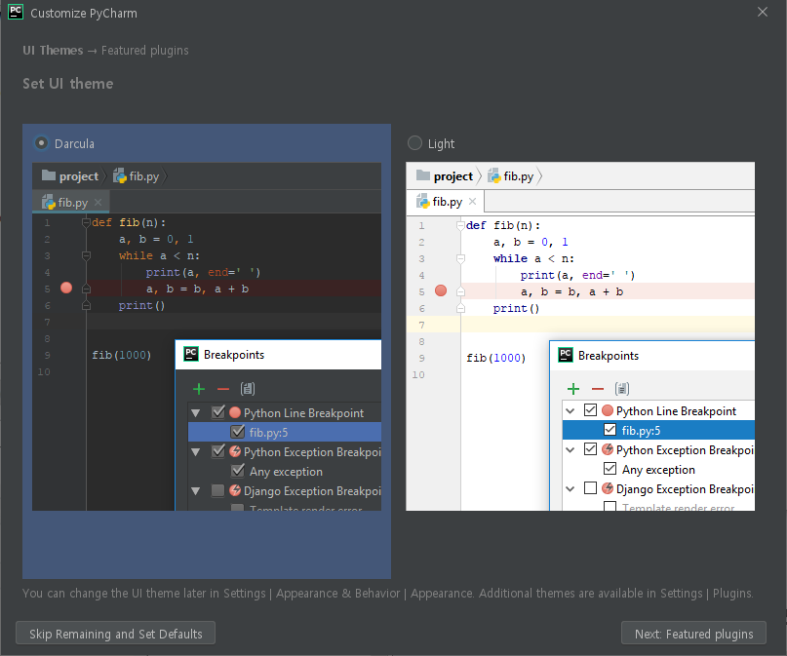
설치
원하는 색상 선택

Slide 14
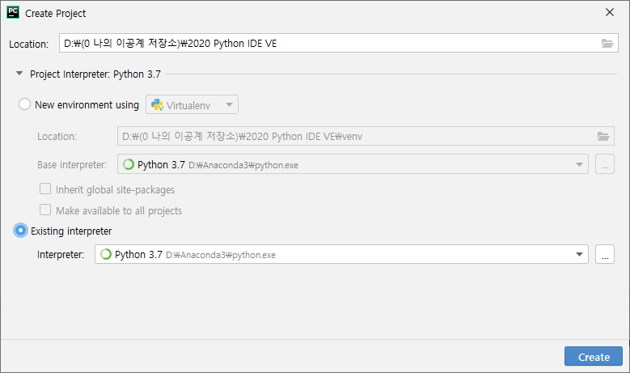
프로젝트 생성
위치
C:\PyCharm\code
프로젝트 인터프리터
현재 있는 인터프리터 사용
설치된 아나콘다 지정

Slide 15
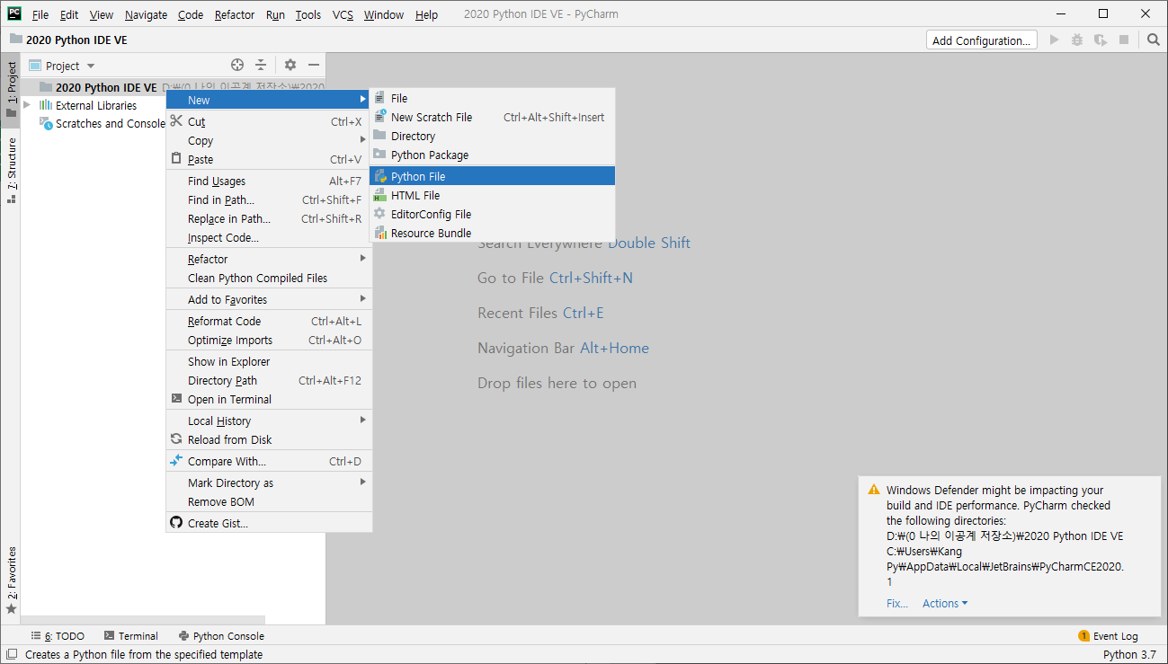
소스 파일 생성

Slide 16
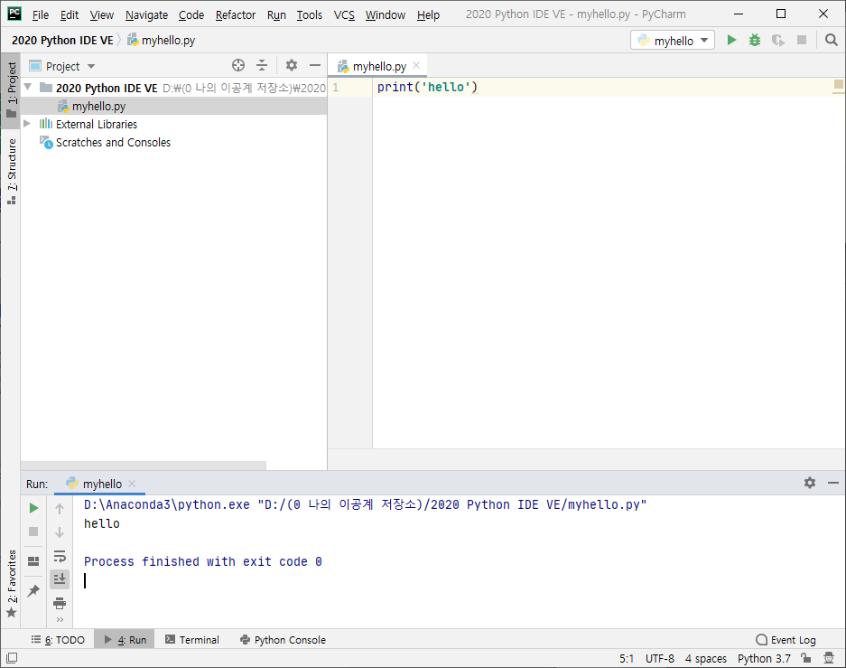
코딩 후 실행
ctrl + shift + F10
필요하면 환경 설정되기까지 기다림이 필요

Slide 17
Quiz
다음 파이참에 대한 설명 중 잘못된 것은?
홈페이지 jetbrains.com에서 내려 받는다.
파이썬 언어로 프로그램을 개발할 수 있는 IDE이다.
커뮤니티 버전은 무료이다.
파이참만으로 개발환경을 설정할 수 있다.

Slide 18
툴박스 설치와
파이참 설정

Slide 19
ToolBox 설치와 실행
작업 표시줄의 오른쪽 하단
Projects: 프로젝트 바로 열기
Tools: 설치 도구 update

Slide 20
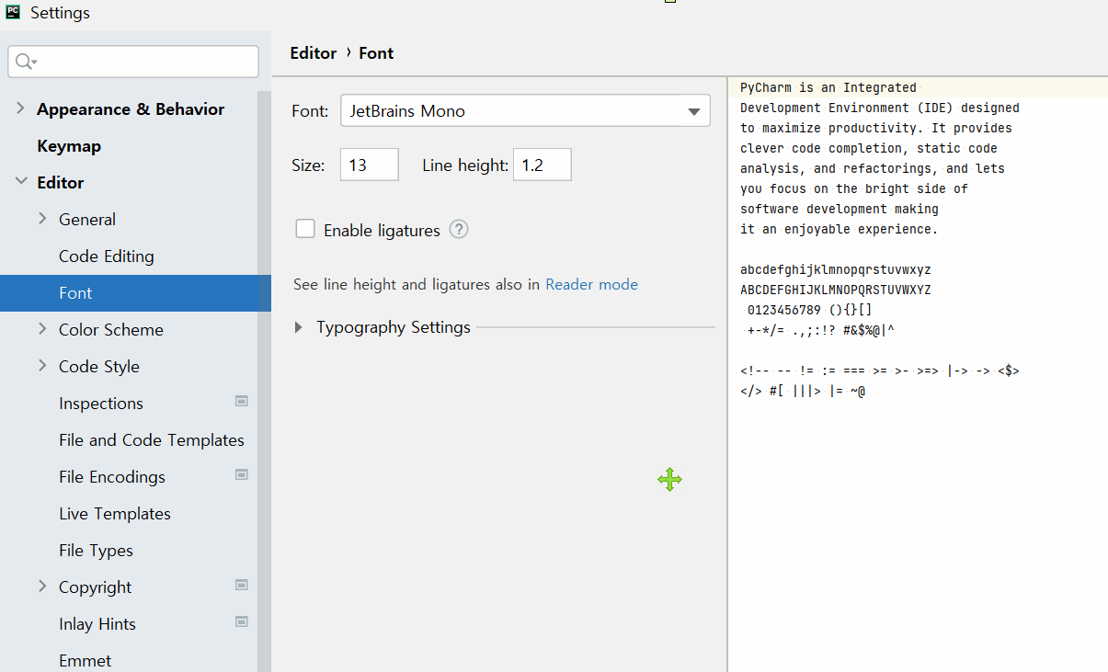
환경 설정
파일 | 설정

Slide 21
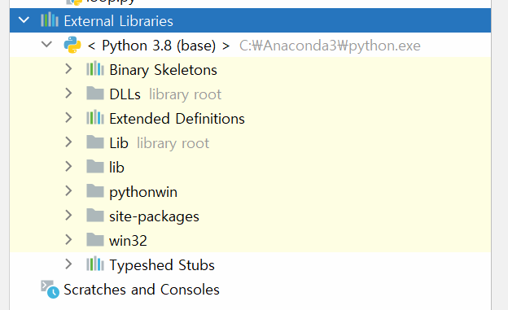
External Libraries

Slide 22
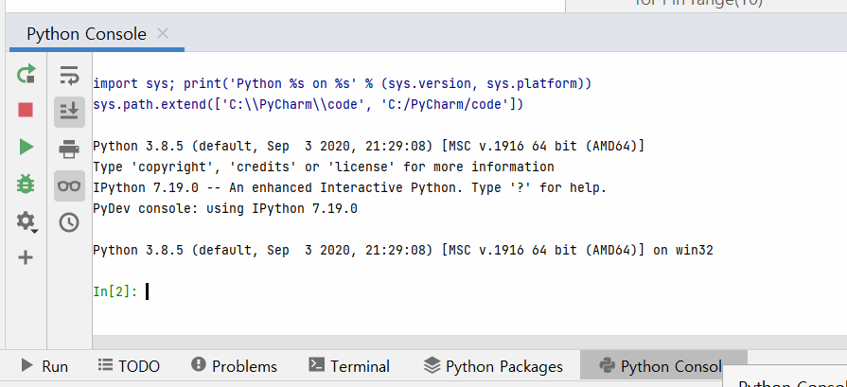
파이썬 콘솔

Slide 23
모듈 random
>>> import random as rd
>>> rd.sample(range(10), 5)
[3, 6, 2, 8, 4]
>>> rd.sample(range(10), 5)
[2, 1, 3, 5, 9]
>>> a = rd.sample(range(10), 5)
>>> a
[6, 4, 5, 1, 7]
>>> sorted(a)
[1, 4, 5, 6, 7]
>>> rd.random()
0.6836451305607946
>>> rd.randrange(1, 10)
1
>>> rd.randint(1, 2)
1
>>> rd.randint(1, 2)
1
>>>

Slide 24
파이참 코딩 연습

Slide 25
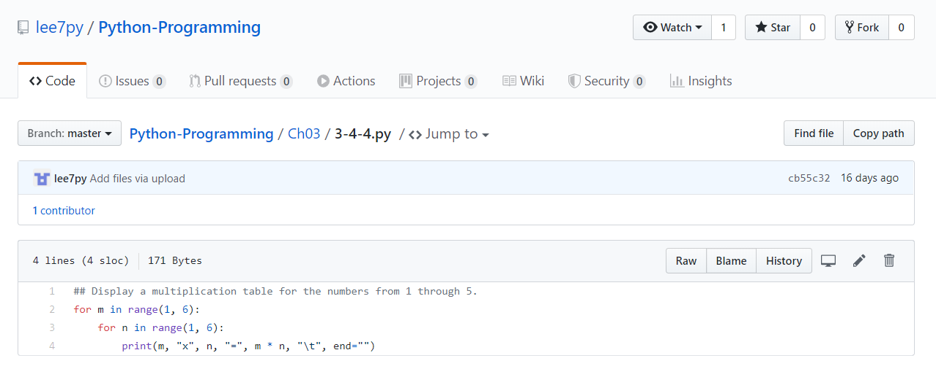
3-4-4.py

Slide 26
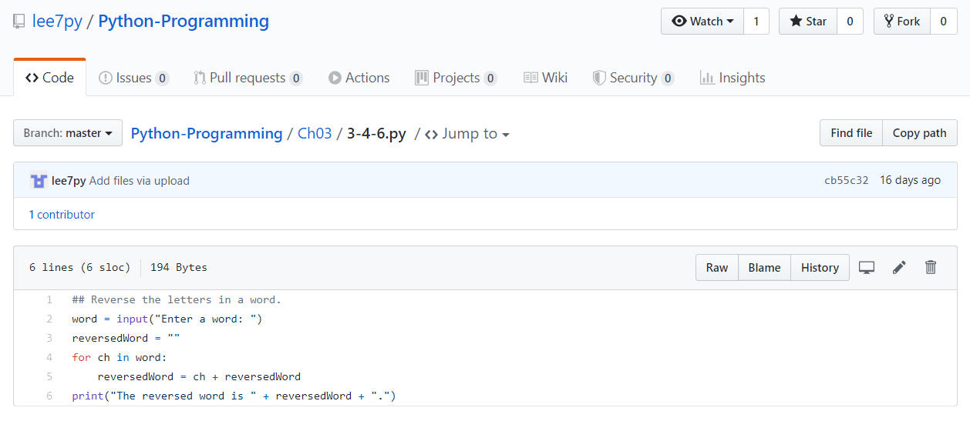
3-4-6.py

Slide 27
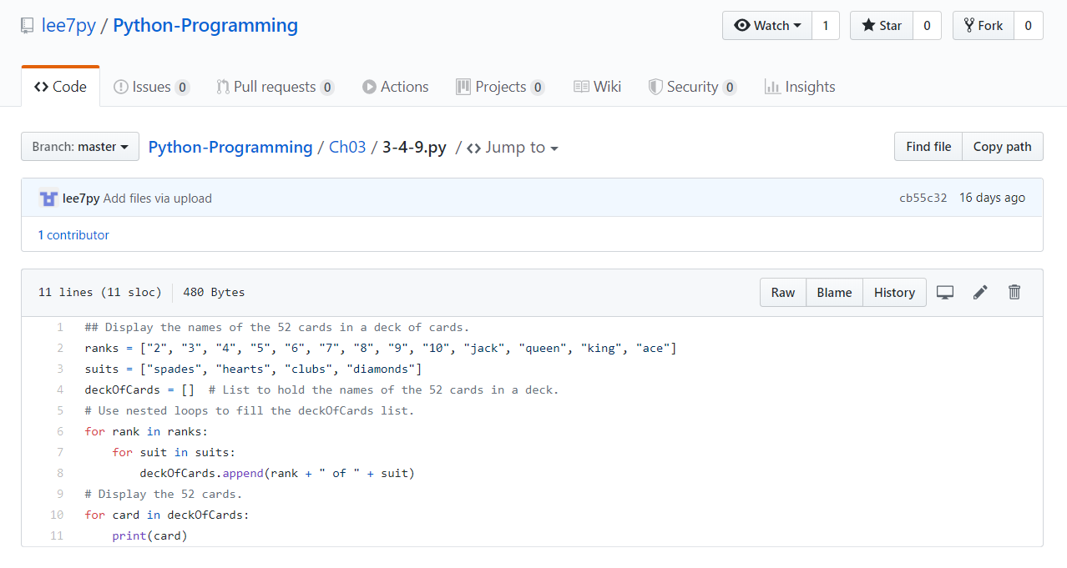
3-4-9.py

Slide 28
Quiz
다음 파이참에 대한 설명 중 잘못된 것은?
인터프리터를 아나콘다로 설정할 수 있다.
프로젝트마다 다른 인터프리터를 설정할 수 없다.
Toolbox를 실행하면 화면에 Projects와 Tools 탭이 있다.
파이참에서도 콘솔을 사용할 수 있다.

Slide 29
파이썬 문법 학습

Slide 30
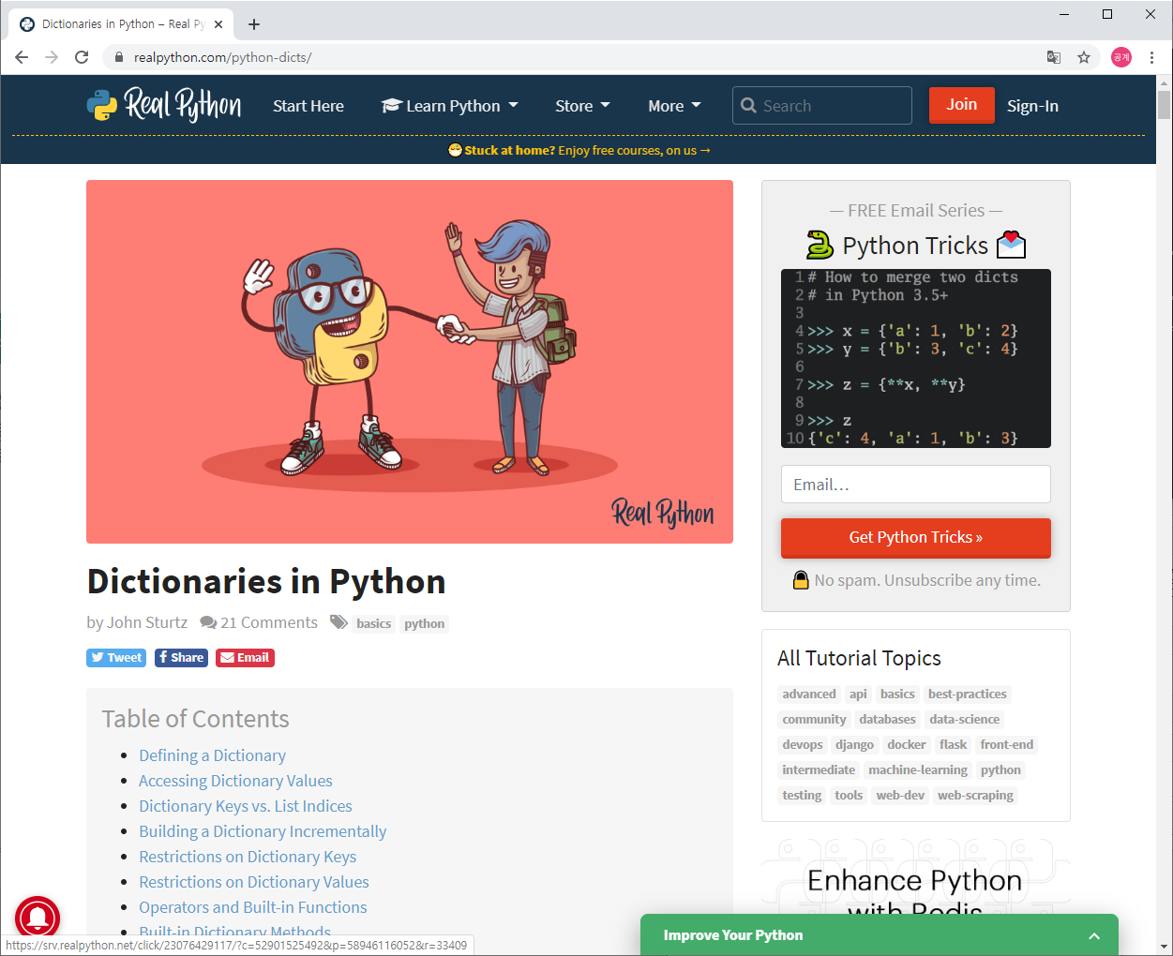
https://realpython.com/python-dicts/
검색 realpython dict

Slide 31
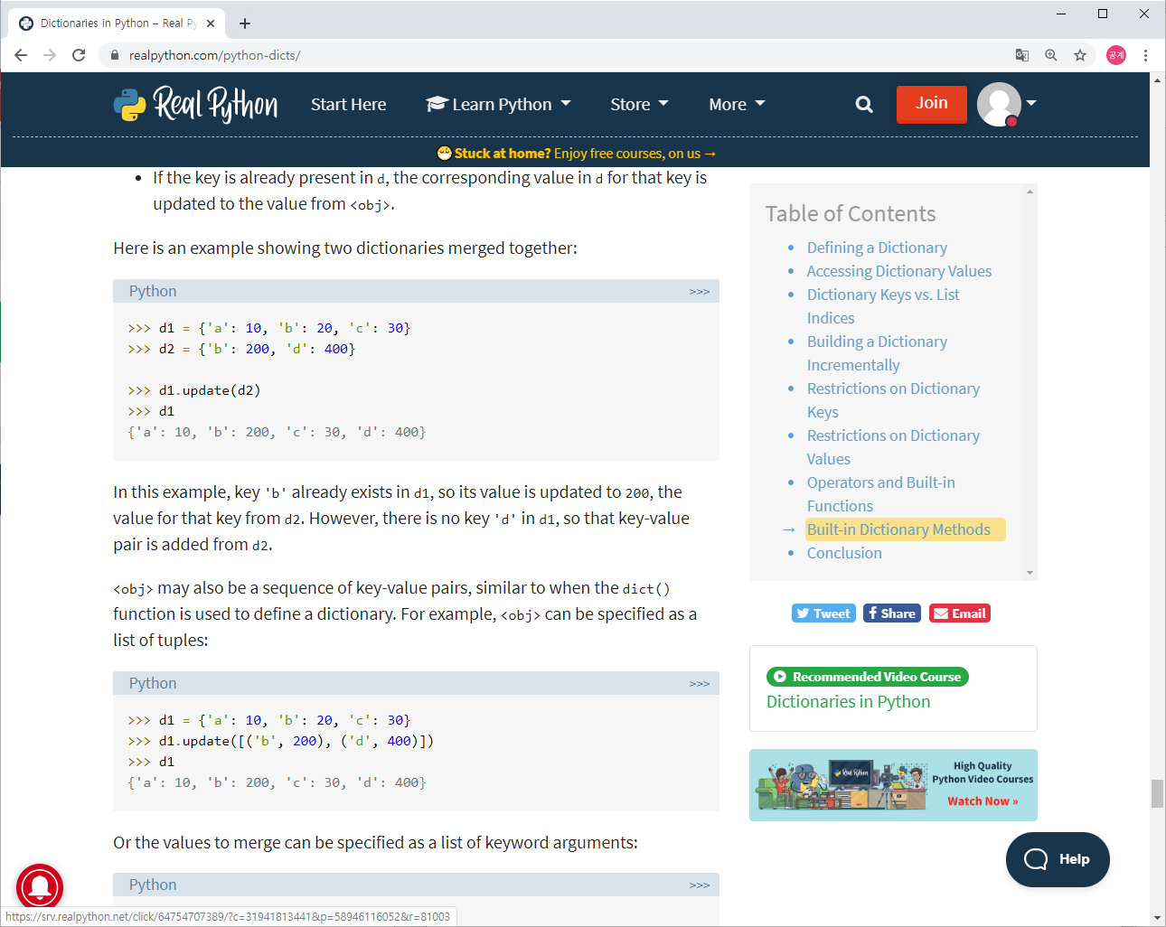
딕셔너리 학습

Slide 32
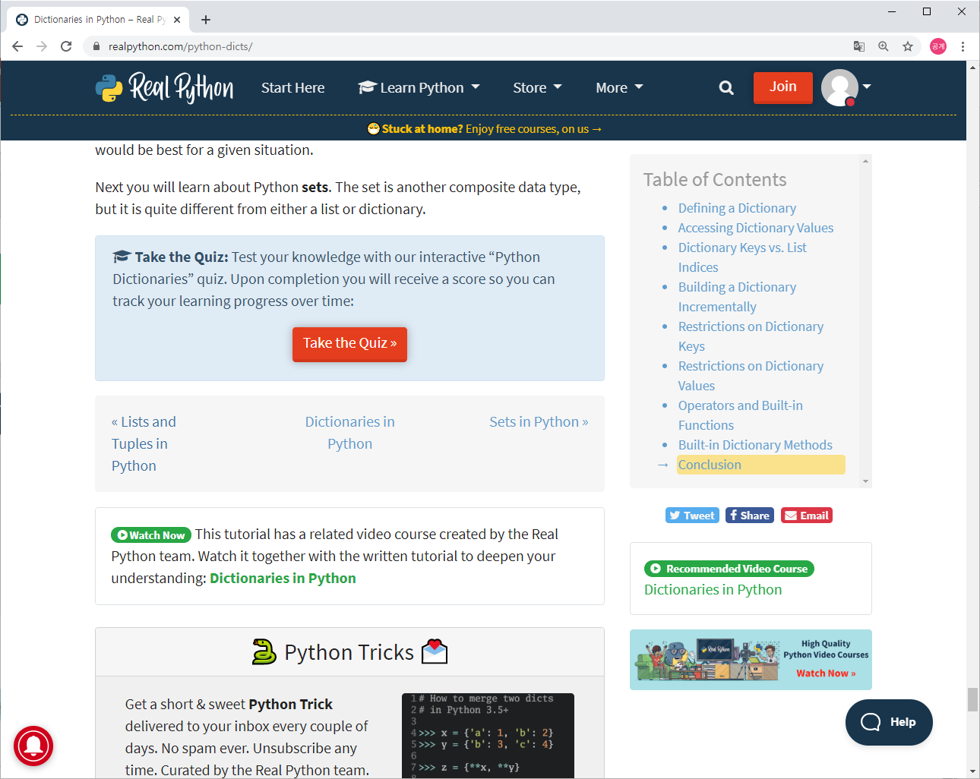
딕셔너리 종료
학습 후 퀴즈

Slide 33
컴프리헨션:
내장, 내포, 축약, 해석
리스트, 셋, 사전

Slide 34
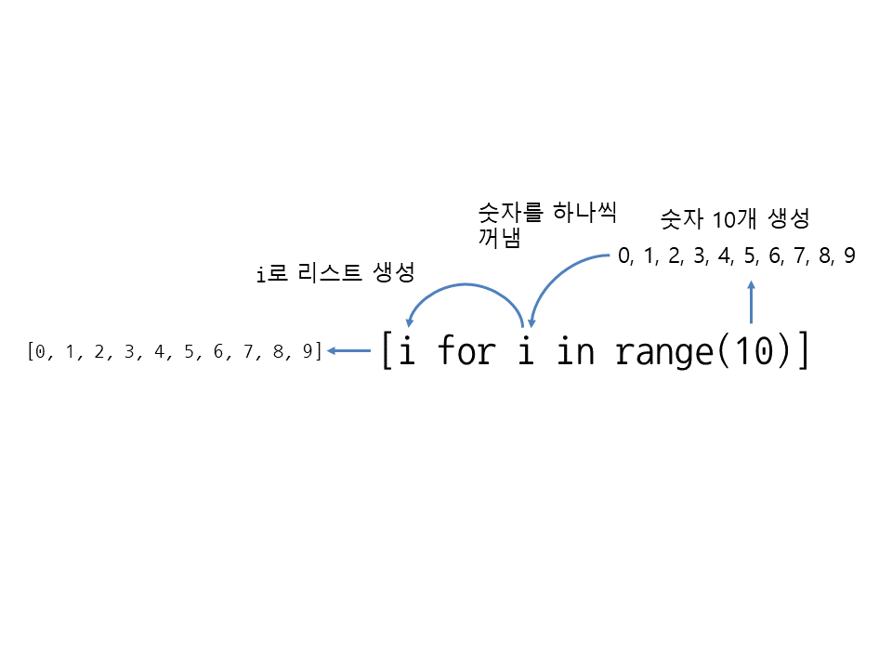
컴프리헨션(1)
국내 사이트
컴프리헨션 으로 검색
https://wikidocs.net/22805
https://doorbw.tistory.com/174
https://ddanggle.gitbooks.io/interpy-kr/ch15-comprehension.html
https://dojang.io/mod/page/view.php?id=2285

Slide 35
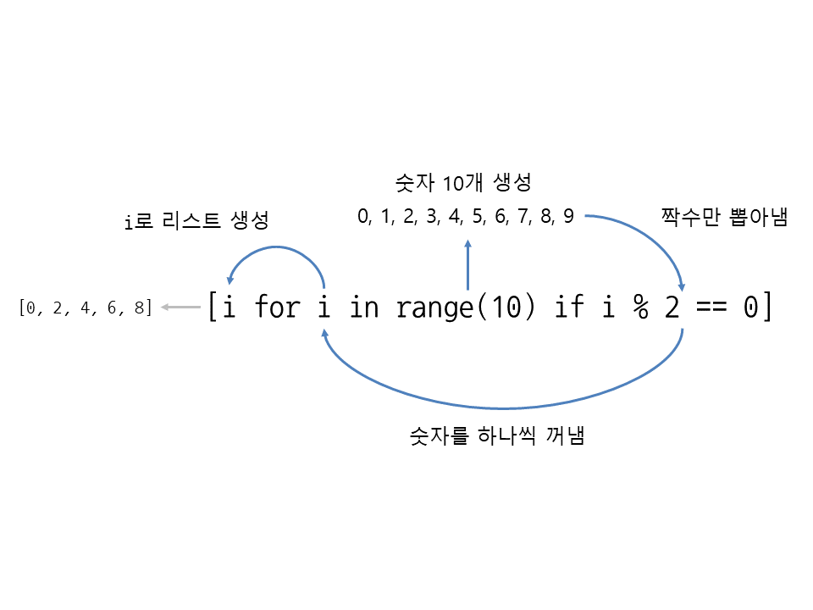
컴프리헨션(2)
조건식이 있는 내포

Slide 36
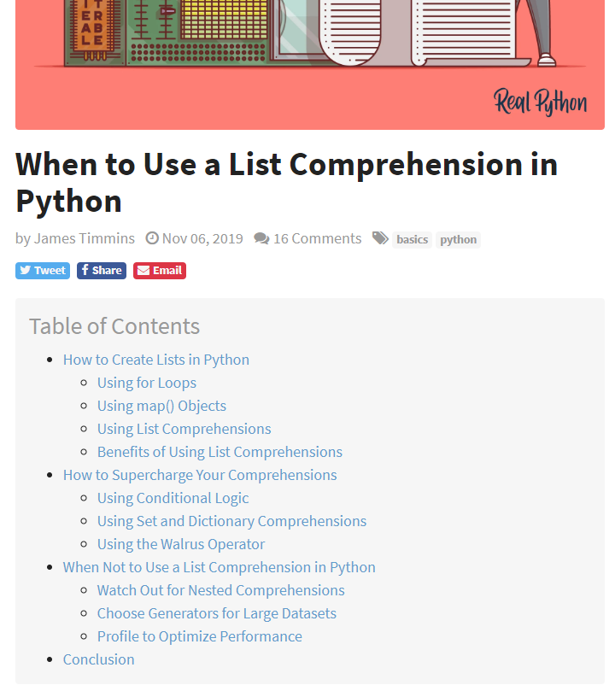
컴프리헨션(3)
https://realpython.com/list-comprehension-python/

Slide 37
내포의 특징
파이썬스러운(pythonic) 코딩 방식
효용성
한 번 알아두면 쉽게 코딩
속도는 반복보다 빠름
내장 함수 map() 보다는 느림

Slide 38
Quiz
다음 파이썬의 사전과 컴프리헨션에 대한 설명 중 잘못된 것은?
파이썬 사전은 키와 값의 쌍을 항목으로 하는 자료구조이다.
3.6 버전 이후에 사전은 순서가 있는 자료구조이다.
사전의 메소드 pop()은 인자가 하나도 없이 실행하면 오류가 발생한다.
컴프리헨션으로는 리스트만을 생성할 수 있다.

